Slide 2
¿Quién es La Hipotecaria y qué mercado hipotecario atiende?
Un resumen del modelo de negocio de La Hipotecaria.
Características generales del mercado hipotecaria panameño y salvadoreño.
Conclusión general.

Slide 3
¿Quién es La Hipotecaria y qué mercado hipotecario atiende?
La Hipotecaria es originador de hipotecas en el nicho de montos desde $15.000 hasta $60.000 con operaciones importantes en Panamá y El Salvador.
La Hipotecaria es la compañía líder en la región centroamericana en la administración y titularización de carteras hipotecaras.

Slide 4
Generales de la Cartera Hipotecaria
31 oct. 2007 Hipotecas
Panamá – Hipotecas en Admin. $255.200.000 12.278
(inició operaciones en 1997)
El Salvador – Hipotecas en Admin. $67.600.000 2.731
(inició operaciones en 2004)
Total de Hipotecas $322.800.000 15.009

Slide 5
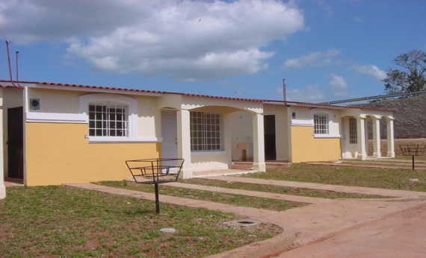
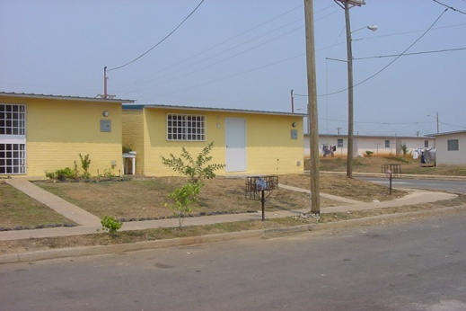
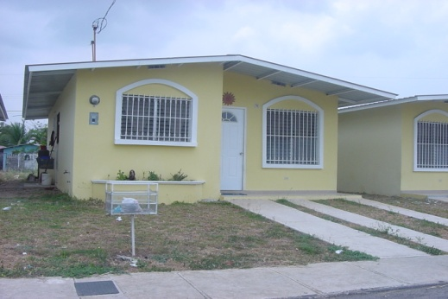
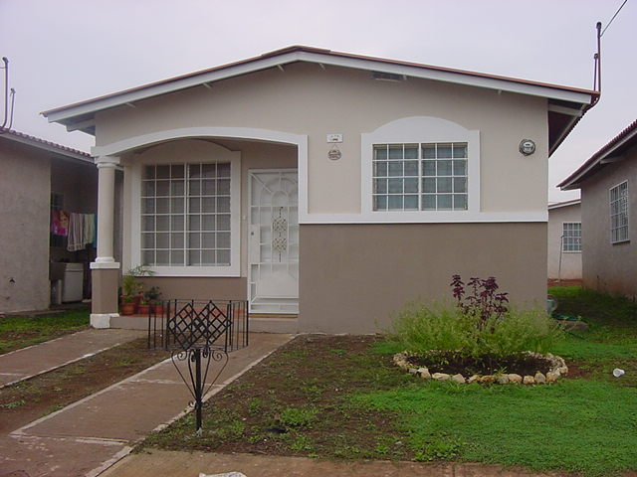
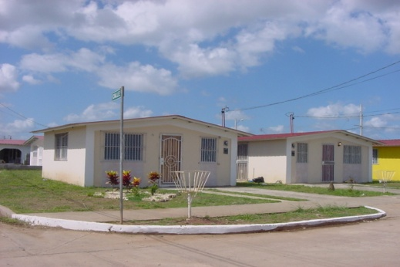
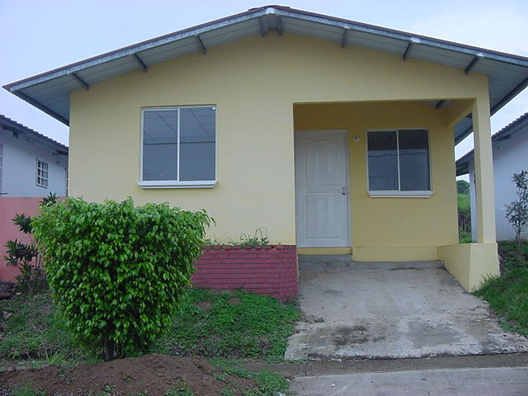
Villas de Don Bosco
$28.170,00
La Siesta de Tocumen
$19.000.00
Villa Belén
$24.500,00
La Riviera
$29.500,00
Don Bosco II
$22.800,00
Residencial Daniella
$26.900,00

Slide 6
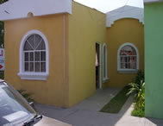
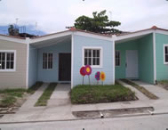
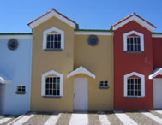
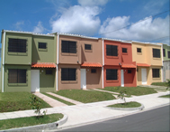
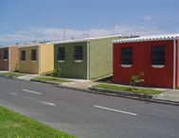
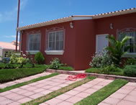
Villa Constitución
$15.714,29
Residencial Continental
$28.917,00
Las Gardenias
$28.308,00
Villa Galicia
$27.000,00
Residencial Altavista
$20.400,00
Bosques de Lourdes
$37.800,00

Slide 7
Perfil del Cliente Típico de La Hipotecaria
Precio promedio de casa adquirida: $ 22.500
Ingresos familiares desde: $ 300
Ingresos familiares promedios: $ 580
Empleadores: Empresa Pública
Empresa Privada
Pequeños Empresarios

Slide 8
Un resumen del modelo de negocio de La Hipotecaria
Utiliza el modelo de negocio de una “Compañía Hipotecaria”. (3 de cada 4 hipotecas en EEUU se genera por medio de Compañías Hipotecarias y no Bancos.)
La Hipotecaria no es un Banco y por ende no capta depósitos de público. Sin embargo, La Hipotecaria ha originado todas la hipotecas que actualmente administra.
Nuestro crecimiento se mide no en tamaño de activos “en libros” sino en el tamaño de la cartera en administración y ingresos recurrentes por administración de activos fuera de los libros.

Slide 9
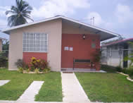
Modelo de Negocio
Paso 1
La Hipotecaria invierte dinero en la generación de nuevas hipotecas.

Slide 10
La Hipotecaria cuenta con más de $180.000.000 en líneas de crédito.

Slide 11
Modelo de Negocio
Paso 2
La Hipotecaria
convierte
hipotecas en bonos
hipotecarios y La Hipotecaria continua administrando la cartera.
Paso 1
La Hipotecaria invierte dinero en la generación de nuevas hipotecas.

Slide 12
Modelo de Negocio
Paso 2
La Hipotecaria
convierte
hipotecas en bonos
hipotecarios y La Hipotecaria continua administrando la cartera.
Paso 1
La Hipotecaria invierte dinero en la generación de nuevas hipotecas.
Paso 3
Inversionistas institucionales con fondos de largo plazo invierten en bonos hipotecarios.

Slide 13
Modelo de Negocio
Paso 2
La Hipotecaria
convierte
hipotecas en bonos
hipotecarios y La Hipotecaria continua administrando la cartera.
Paso 1
La Hipotecaria invierte dinero en la generación de nuevas hipotecas.
Paso 4
Dinero invertido en bonos hipotecarios regresa a La Hipotecaria para cancelar líneas bancarias y continuar prestando.
Paso 3
Inversionistas institucionales con fondos de largo plazo invierten en bonos hipotecarios.

Slide 14
Titularizaciones de La Hipotecaria
 | Fecha | Monto | Meses Hipotecas en Libros
Primer Fideicomiso | Mayo, 1999 | $15.000.000 | 7,43
Segundo Fideicomiso | Sept., 2001 | $10.000.000 | 22,01
Tercero Fideicomiso | Julio, 2002 | $10.000.000 | 17,70
Cuarto Fideicomiso | Sept., 2003 | $10.000.000 | 18,09
Quinto Fideicomiso | Julio, 2004 | $10.000.000 | 25,61
Sexto Fideicomiso | Marzo, 2005 | $10.000.000 | 22,77
Séptimo Fideicomiso | Dic., 2005 | $10.000.000 | 23,70
Octavo Fideicomiso | Marzo, 2007 | $90.000.000 | 17,26
Noveno Fideicomiso | Dic., 2007 | $12.500.000 | 24,61

Slide 15
Octavo Fideicomiso de Bonos de Préstamos Hipotecarios
Marzo, 2007
$90.000.000
Bonos Hipotecarios Panameños
Series A $76.050.000
Series B $13.950.000
(Fiduciaria – EEUU.)
(Banca de Inversión EEUU.)
(Garante Financiera EEUU)

Slide 16
Primera Emisión Panameña con Grado de Inversión de las tres Agencias Calificadoras
Emisión Local
BBB
Baa2
BBB
Emisión en EE.UU. con Garantía Financiera
AAA
Aaa1
AAA

Slide 17
Características Generales del Mercado Panameño y Salvadoreño
Dolarización en Panamá desde 1904 y en El Salvador desde 2001.
Ley de Interés Preferencial (Panamá).
Descuentos Directos (Panamá) y Órdenes Irrevocables de Descuento (El Salvador)
Muy altos % razones Monto del Préstamo / Valor de la Vivienda (LTV)

Slide 18
Dolarización
En mercados pequeños, ha permitido la entrada de una gama amplia de “warehouse lenders” que prestan a compañías hipotecarias.
Ha permitido hipotecas con amortizaciones de hasta 30 años.
Ha eliminado el miedo del cliente hipotecario sobre el riesgo de devaluación.

Slide 19
Ley de Interés Preferencial (Panamá)
Un incentivo (no subsidio) para adquirir una hipoteca para comprar una vivienda nueva cuyo valor es: <$62.500, <$25.000 y <$16.000.
El Gobierno Panameño reembolsa a la institución financiera anualmente por haber otorgado un préstamo a una tasa menos de la tasa del mercado.

Slide 20
Ley de Descuento Directo (Panamá) / Orden Irrevocable de Descuento (El Salvador)
“La gente de la clase trabajadora siempre paga la hipoteca por encima de cualquier cosa”: FALSO
Con el DD o OID la cuota mensual se deduce directamente del salario del deudor hipotecario.
La cobranza es directamente con los empleadores de los clientes y no los clientes.

Slide 21
Muy Altas Razones Préstamo / Valor de Vivienda
En mi opinión, el obstáculo más grande para adquirir una vivienda es pagar el abono inicial (prima, enganche) y los gastos de cierre.
En El Salvador 95% LTV es común. En Panamá 98-99% LTV es común.
Existe una cultura crediticia fuerte en las instituciones financieras.

Slide 22
Conclusiones Generales
Después de muchos intentos fallidos para implementar soluciones hipotecarias sostenibles, ahora veo numerosas soluciones factibles comenzando a tomar cuerpo.

